Slide 1
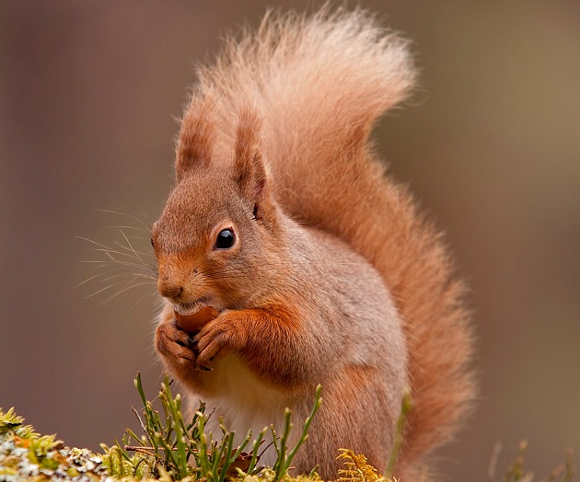
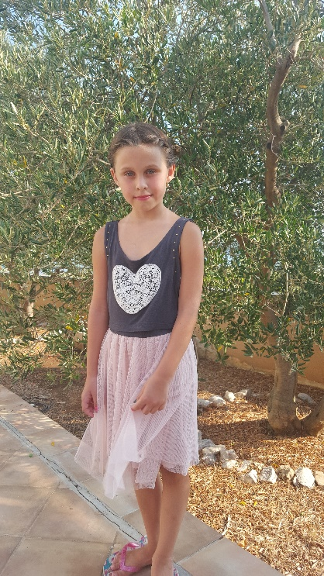
VJEVERICA
UPOZNAJTE ME….
ŽIVOT VJEVERICE
UČITELJICA: SANJA STARC
LARA ŠIJANOVIĆ 4.B OŠ MITNICA

Slide 2
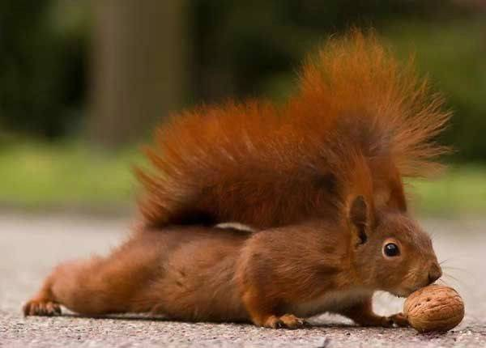
SADRŽAJ
OPIS slide 3
STANIŠTE slide 4
OSOBINE slide 5
PREHRANA slide 6
SRODNICI slide 7
OBRANA slide 8
ZANIMLJIVOSTI slide 9
KUĆNI LJUBIMAC slide 9
STRANI NAZIVI slide 9
LITERATURA slide 10

Slide 3
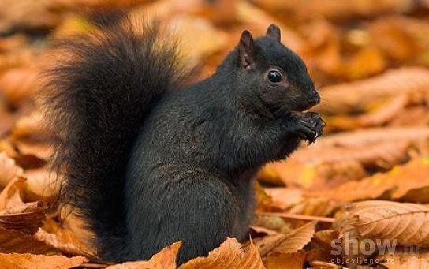
KITNJASTI REP
DO 19 CM
CRVENO-SMEĐA ILI CRNA
NARASTE DO 24 CM
DOBAR HVATAČ I PENJAČ, AKTIVNA DANJU I NOĆU, NE SPAVA PRAVI ZIMSK SAN
GRADI LOPTASTA GNIJEZDA U KOJIMA SKRIVA HRANU I MLADE

Slide 4
STANIŠTE
GLEDAJTE ME SVI!!!!!
Naseljava Europu, Aziju i Ameriku
U Europi žive dvije vrste vjeverica, obične i sive, krzno običnih vjeverica je crvenkastosmeđe, pa ih se često naziva crvenim vjevericama, a krzno sivih vjeverica je sivosmeđe
Živi u šumama, parkovima, vrtovima

Slide 5
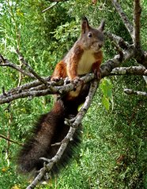
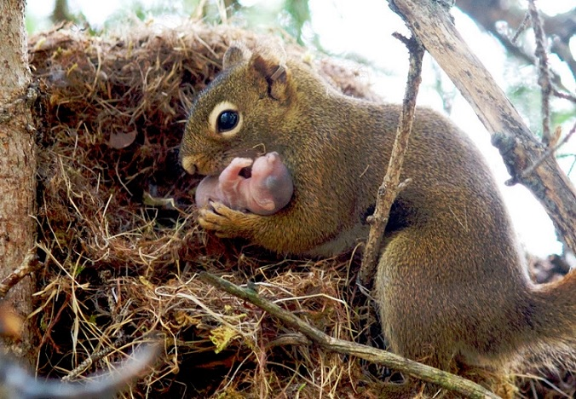
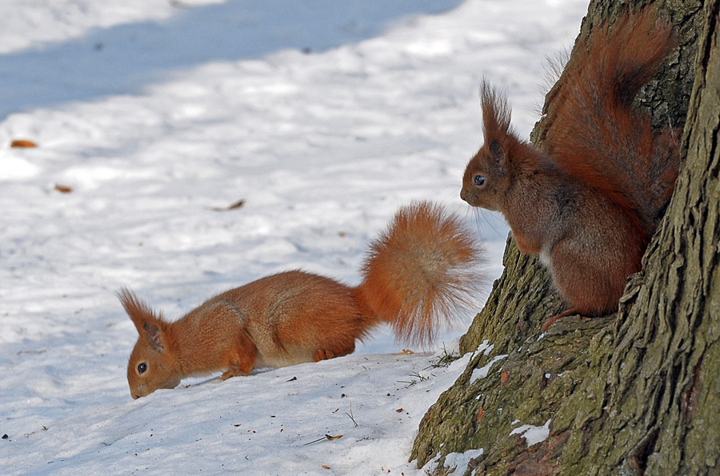
DEBLJANJE PRIJE ZIME
OSOBINE
REP SLUŽI ZA
RAVNOTEŽU
GNIJEZDA OBLAŽU TRAVOM
DOBAR NJUH I POD SNJEŽNIM POKRIVAČEM

Slide 6
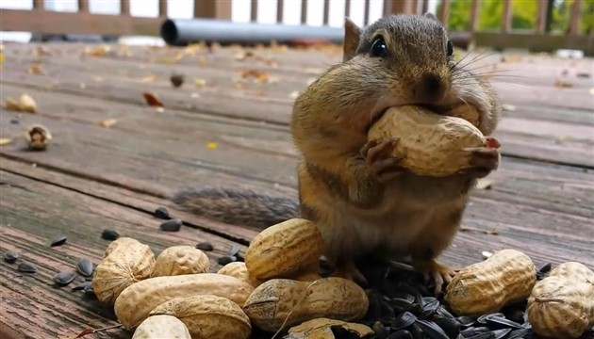
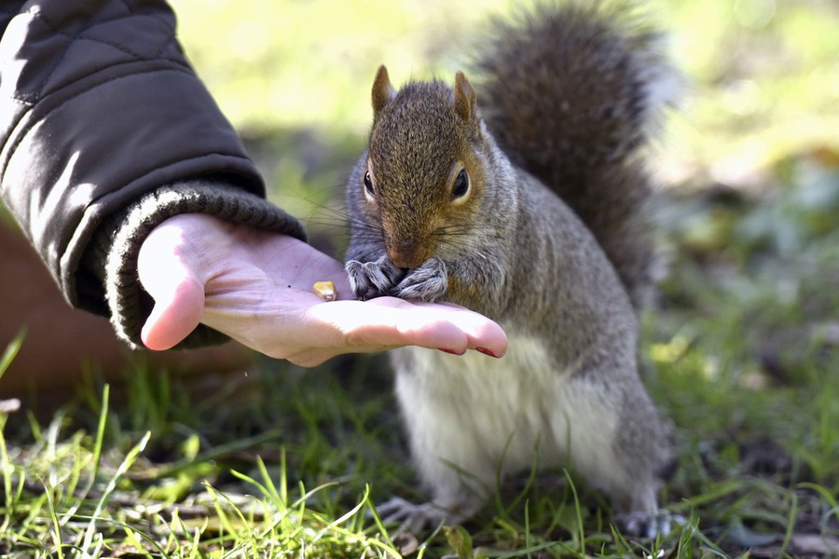
PREHRANA
Prehranjuju se bobicama, plodovima, gljivama, jajima, sjemenkama i mladim pticama. Crvene vjeverice ne vole žireve, dok ih sive obožavaju
Vjeverice ne pojedu odmah sve plodove koje pronađu, nego ih spremaju u skrovište
Žive 8-10 godina
Hranu pridržavaju prednjim šapama
BAŠ SAM GLADNA

Slide 7
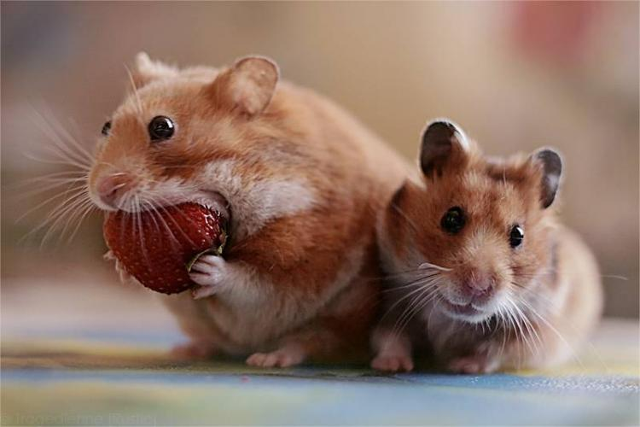
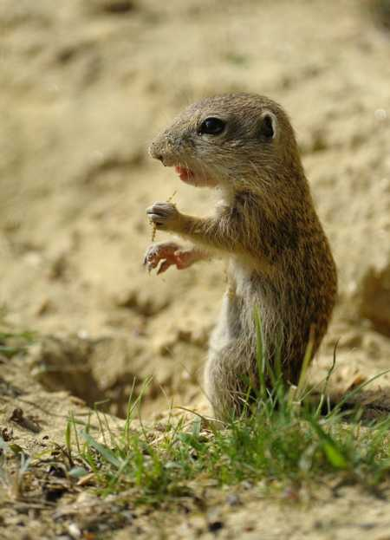
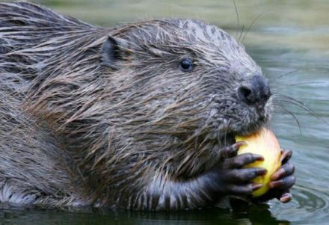
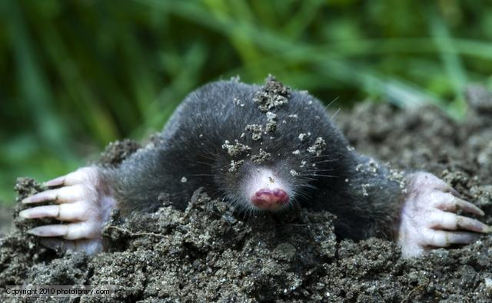
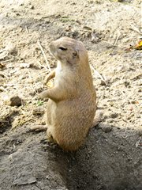
SRODNICI HRČAK
TEKUNICA DABAR KRTICA SVIZAC

Slide 8
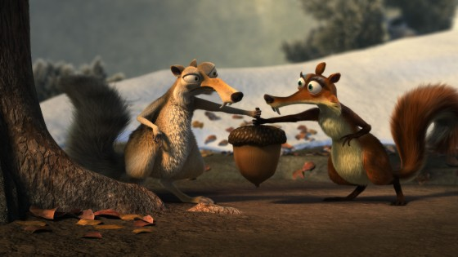
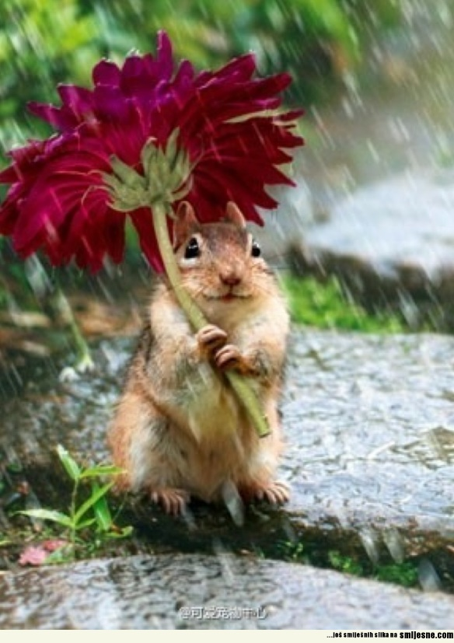
ZAŠTITA-PLAHA ALI I HRABRA
Kada su uplašene, trče naprijed-nazad te na taj način zbunjuju napadače, brze
Mogu skočiti i do 6 metara u zrak, a pasti i sa 30 metara, bez da se ozljede
Njihove oči pozicionirane su na takav način da mogu vidjeti i neke stvari koje su iza njih
Njihovi zubići nikada ne prestaju rasti, jer im se stalno troše
Obrana od zmije i vrane

Slide 9
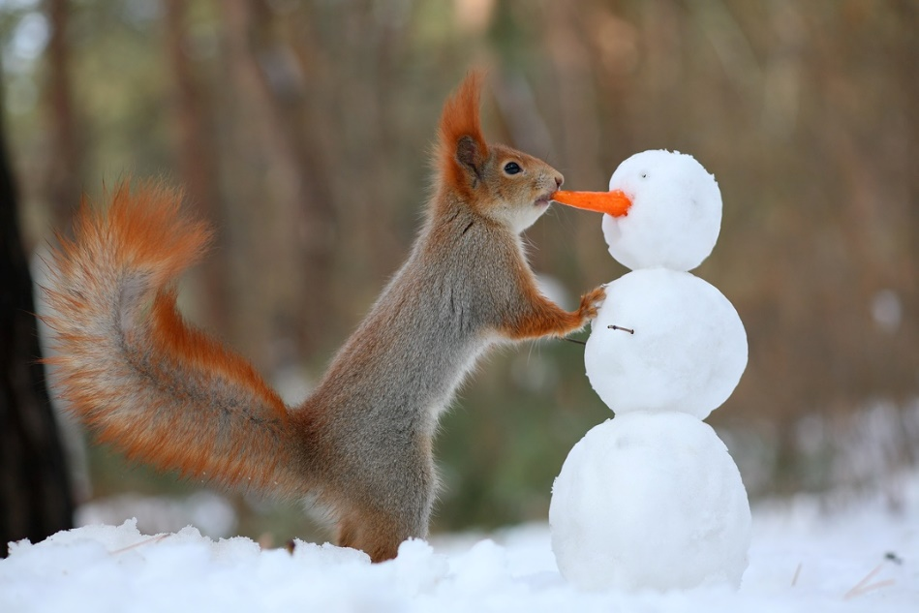
ZANIMLJIVOSTI
10 najzanimljivijih videa o vjevericama
Znate li da...
- je poznato oko 200 vrsta vjeverica?
- vjeverica kad pronađe lješnjak najprije provjeri je li jestiv i tek ga onda pojede ili spremi u skrovište?
crvene vjeverice teško podnose zatočeništvo, pa se u kavezu malokad razmnožavaju?
vjeverica može biti kućni ljubimac
znaju i pjevati (barem u filmu „Alvin i vjeverice”)
Nazivi: engleski-squirrel, njemački-Eichhörnchen, latinski-Sciuridae

Slide 10
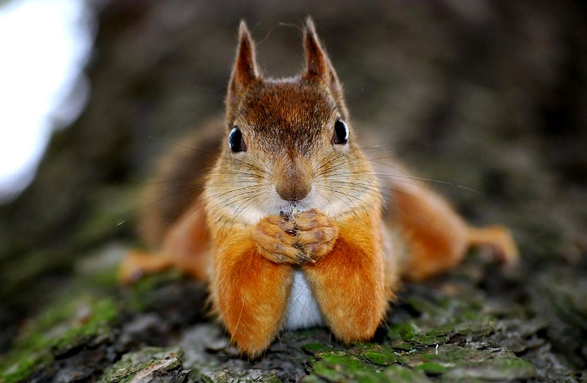
LITERATURA
Časopis Moj planet, Mozaik knjiga
Zbornica, Hrvatski obrazovni portal: Vjeverice- http://www.zbornica.com/index.php?option=com_zoo&task=item&item_id=980&Itemid=632 (pristupljeno 20.03.2016.)
WildCroatia: Vjeverice: http://www.wildcroatia.net/blog/222-vjeverice (pristupljeno 20.03.2016.)
Lukin portal za djecu i obitelj: Vjeverica kradljivica http://www.pjesmicezadjecu.com/zanimljivosti-o-zivotinjama/vjeverica-kradljivica.html (pristupljeno 20.03.2016.)
You tube: The Chipettes - Single Ladies [Put A Ring On It]:
www.youtube.com/watch?v=-RP19fnff_c, 10 Funniest Squirrel Videos
https://www.youtube.com/watch?v=4yikpWtIFU8, Najhrabrija vjeverica na svijetu pokušava pojesti zmiju! https://www.youtube.com/watch?v=5berFfer64U, Amazing Squirrel Fights off Crows - Protects Dead Friend's Body https://www.youtube.com/watch?v=8sOw3mCz4Oc (pristupljeno 20.03.2016.)

Slide 11
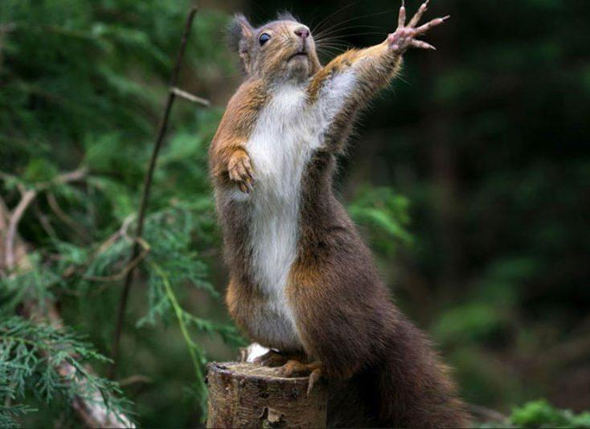
IMA LI PITANJA?????

Slide 12
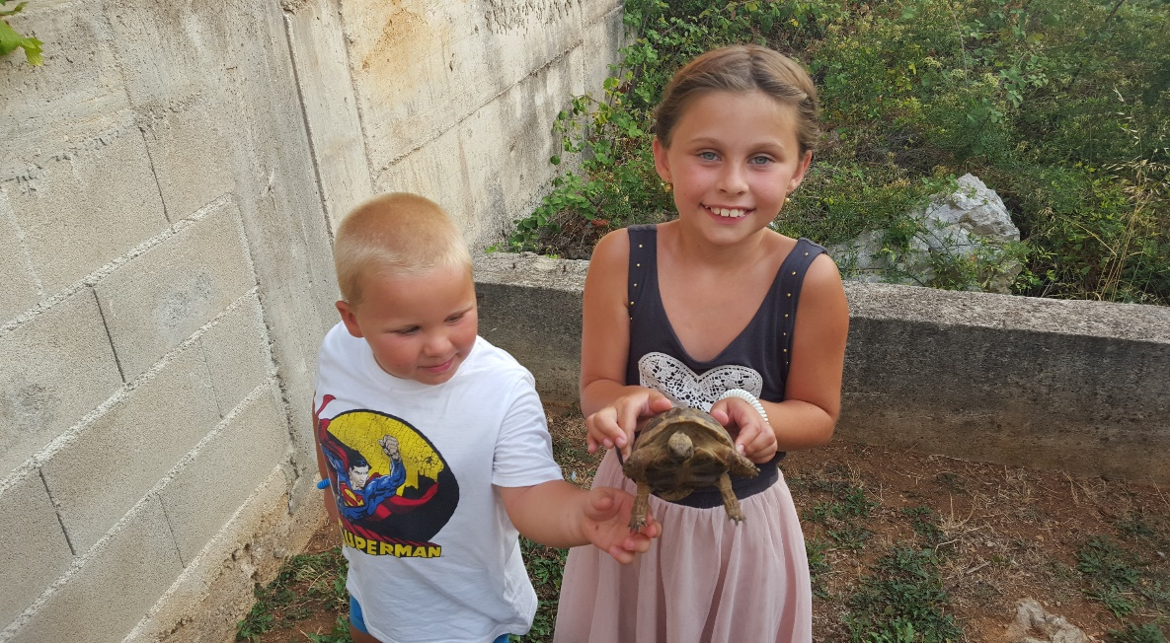
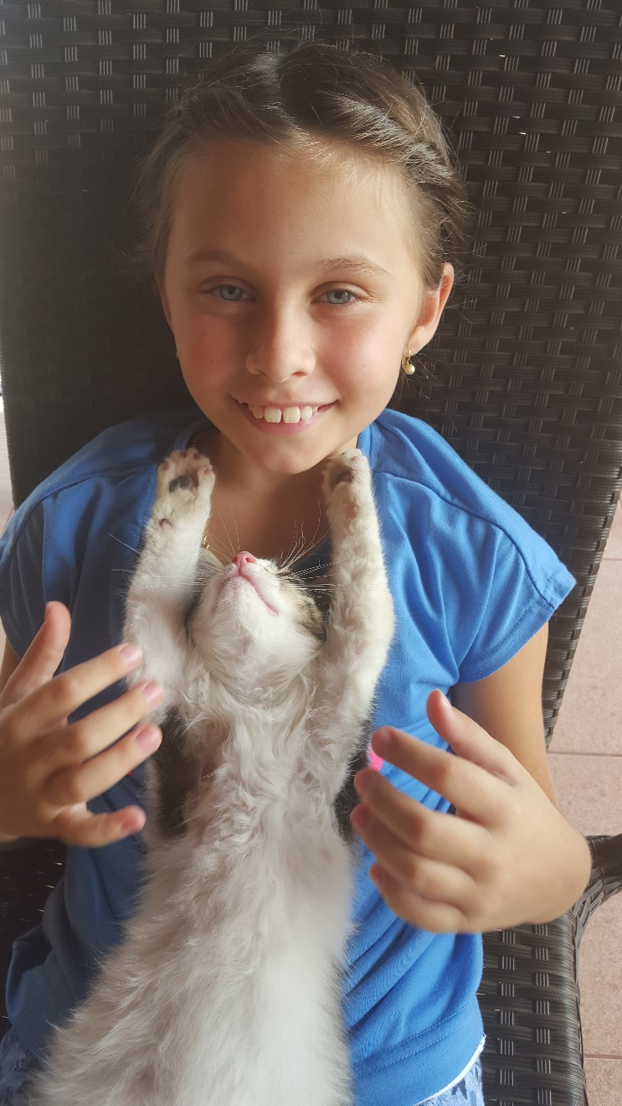
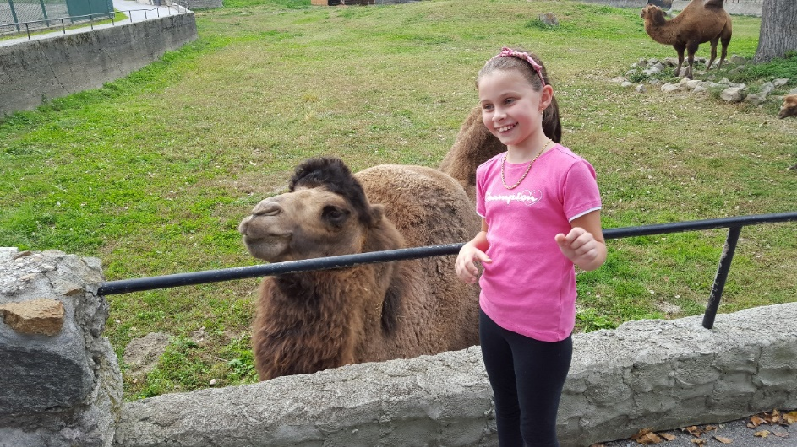
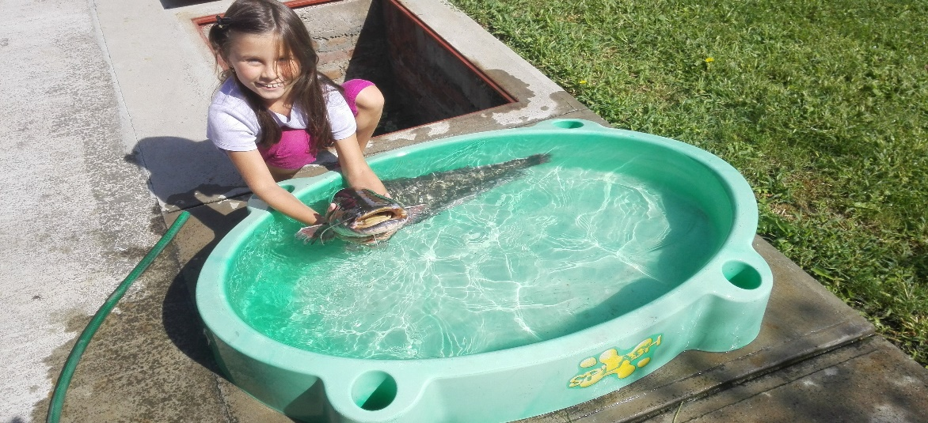
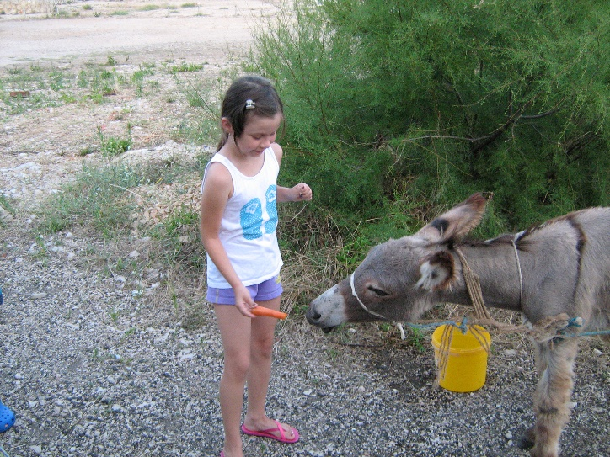
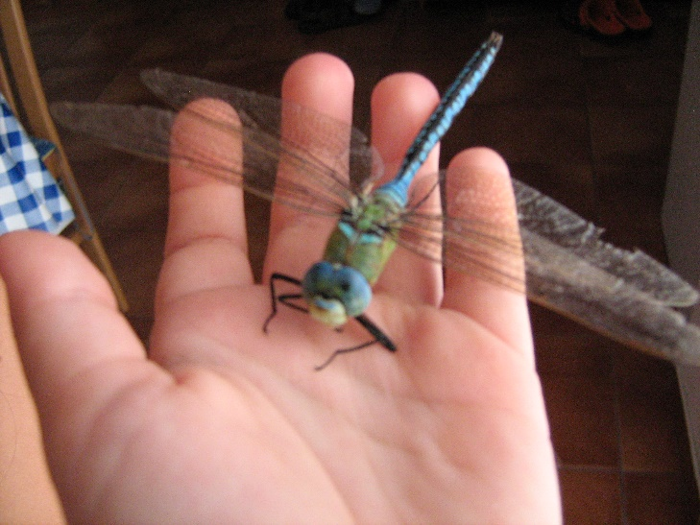
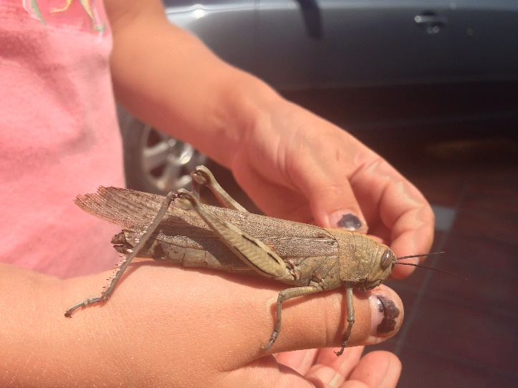
BUDIMO PRIJATELJI ŽIVOTINJAMA

